Slide 1
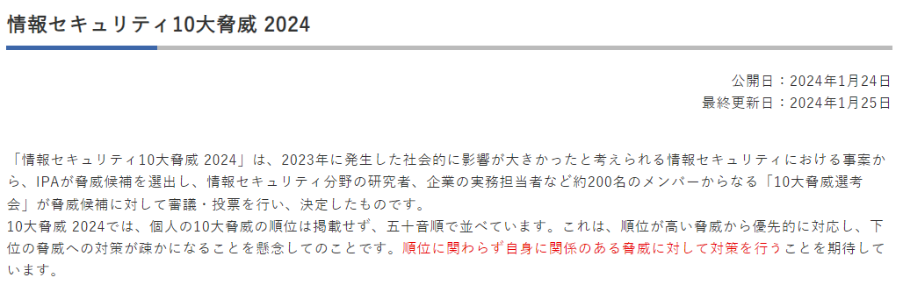
情報セキュリティ10大脅威 2024 | 情報セキュリティ | IPA 独立行政法人 情報処理推進機構

Slide 2
情報セキュリティ10大脅威 2024 | 情報セキュリティ | IPA 独立行政法人 情報処理推進機構

Slide 3
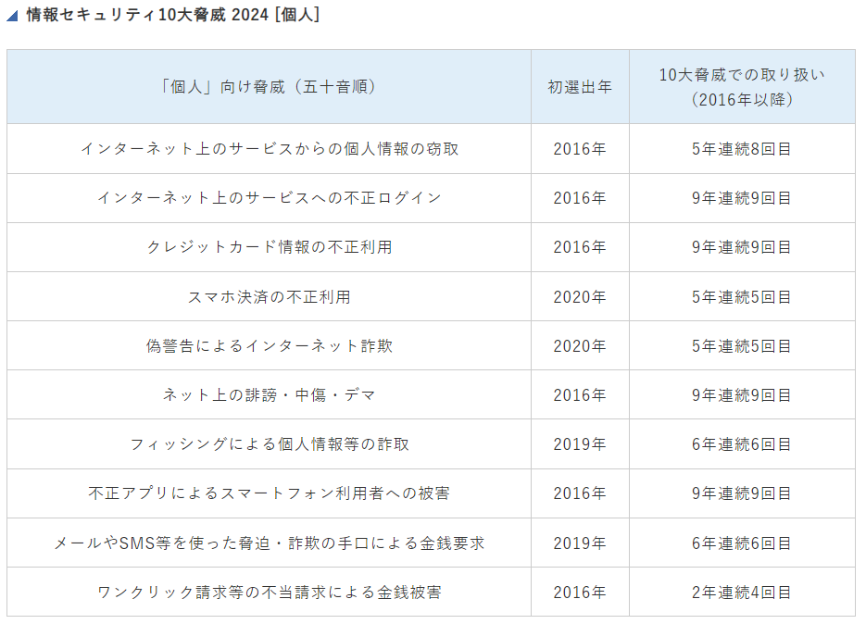
情報セキュリティ10大脅威 2024 | 情報セキュリティ | IPA 独立行政法人 情報処理推進機構

Slide 4
情報セキュリティ10大脅威 2024 | 情報セキュリティ | IPA 独立行政法人 情報処理推進機構

Slide 5
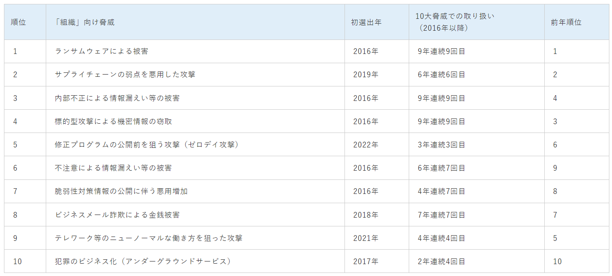
プレス発表「情報セキュリティ10大脅威 2024」を決定 | プレスリリース | IPA 独立行政法人 情報処理推進機構

Slide 6
プレス発表「情報セキュリティ10大脅威 2024」を決定 | プレスリリース | IPA 独立行政法人 情報処理推進機構

Slide 7
プレス発表「情報セキュリティ10大脅威 2024」を決定 | プレスリリース | IPA 独立行政法人 情報処理推進機構

Slide 8
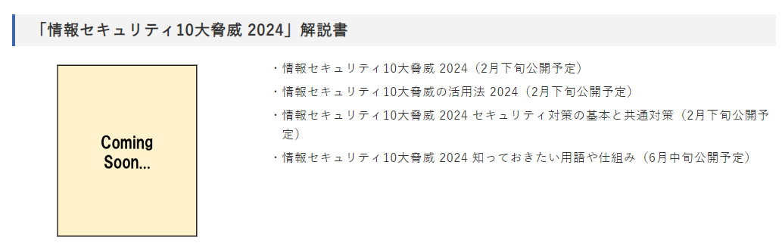
情報セキュリティ10大脅威 2024 | 情報セキュリティ | IPA 独立行政法人 情報処理推進機構

Slide 9
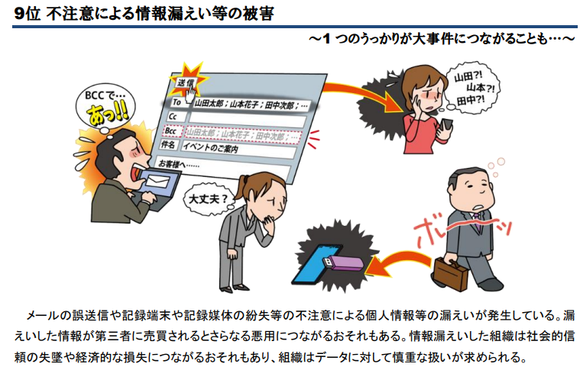
（出典）「情報セキュリティ10大脅威 2023」解説書（IPA）

Slide 10
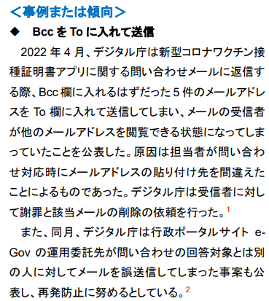
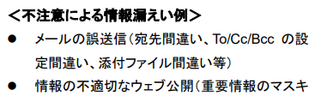
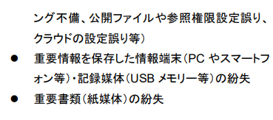
（出典）「情報セキュリティ10大脅威 2023」解説書（IPA）

Slide 11
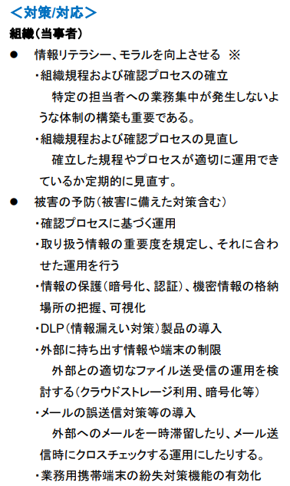
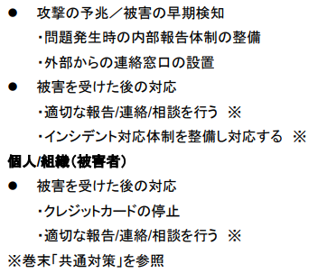
（出典）「情報セキュリティ10大脅威 2023」解説書（IPA）

Slide 12
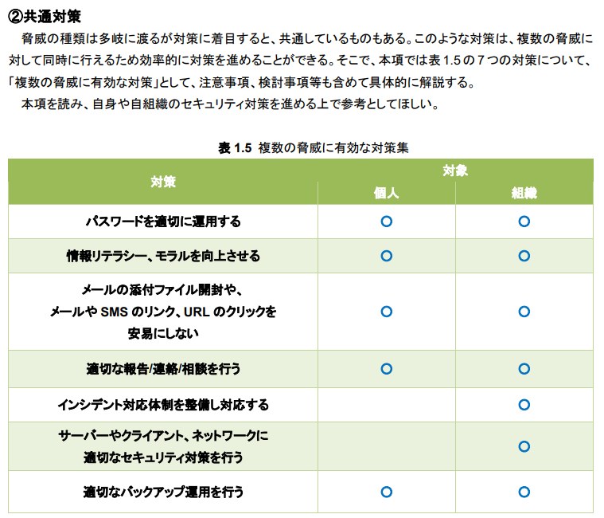
（出典）「情報セキュリティ10大脅威 2023」解説書（IPA）

